Slide 1
1984

Slide 2
Описание проекта
Целью нашего проекта явилось создание игры, которую мы назвали «1984»
Сюжет игры:
Человек в мире будущего просыпается после тяжелого дня и обнаруживает, что на улице машины начали уничтожать людей. Его цель – остановить нашествие роботов и спасти мир.
Перед игроком предстаёт стратегия с пошаговыми боями. В игре несколько уровней, на каждом из котором игрок должен выполнить определённые задания и победить всех противников.

Slide 3
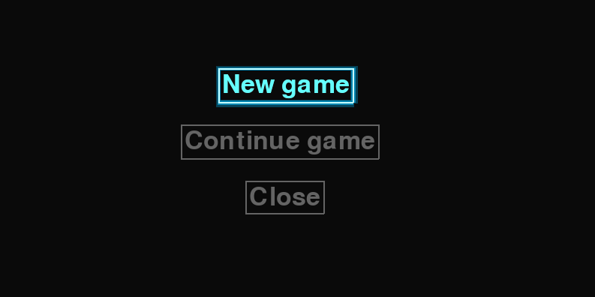
В процессе работы мы реализовали следующие возможности:
Главное меню
В меню игрок может начать новую игру, продолжить начатую или же выйти из
игры

Slide 4

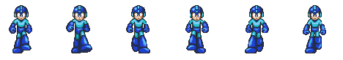
Передвижение игрока
Передвижение игрока осуществляется с помощью стрелок. При передвижении у игрока появляется анимация бега.

Slide 5
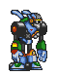
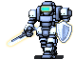
Битва с противниками
Цель каждого уровня – сразиться с каждым противником и победить их. Противниками являются роботы.

Slide 6


Бонусы на уровнях
На уровнях игрок может собирать различные бонусы. Одни будут добавлять ему очки, другие – восстанавливать здоровье.
Монетки
Хилки

Slide 7

Технологии, применяемые в программе

Slide 8
Дальнейшее развитие:
Добавить возможность кастомизации игрока
Добавить больше уровней
Добавить возможность настройки управления передвижением
Добавить больше противников
Добавить новые бонусы на уровнях
Улучшение графики
Адаптивный интерфейс

Slide 9
Заключение
В процессе работы над проектом мы:
Изучили библиотеку pygame
Приобрели навыки командной работы с git
Создали свою игру
Научились работать со спрайтами
Мы остались довольны результатом проделанной работы.

